Slide 1
Programovatelné obvody

Slide 2
Programovatelné obvody
Programmable logic device – PLD
Slouží pro realizaci kombinačních a sekvenčních logických obvodů.
Pro programování se většinou používá podobných principů jako u pamětí typu ROM:
  PROM: tavné pojistky, antipojistky
  EPROM: plovoucí hradlo, mazání pomocí UV
  EEPROM: plovoucí hradlo, elektricky mazatelné
Některé programovatelné obvody jsou založeny na principu RAM, po zapnutí je nutné do zavést „program“ (například pomocí SPI...)

Slide 3
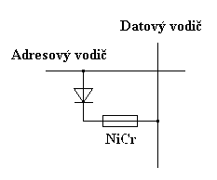
PROM
Každá paměťová buňka
je vybavena tavnou
pojistkou ze slitiny NiCr.
Při výrobě jsou všechny
pojistky vodivé, což znamená
že v celé paměti jsou zapsané „1“.
Zápis informace se provádí vyšší hodnotou elektrického proudu (10 mA), která způsobí přepálení tavné pojistky a tím trvalému přepisu buňky na „0“.

Slide 4
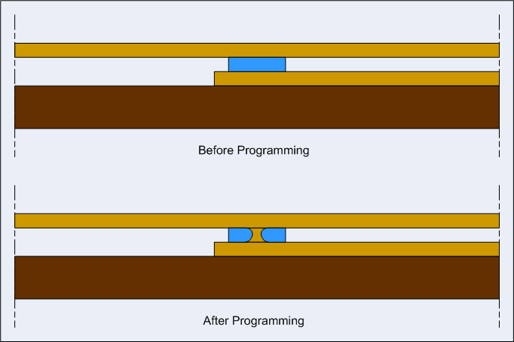
PROM
Místo tavných pojistek může být paměť PROM realizována pomocí antipojistek.
Jsou založeny buď na
protavení dielektrika
ohřevem vodiče nad
ním (Actel), nebo na
průrazu vrstvy
amorfního křemíku
napětím (QuickLogic).

Slide 5
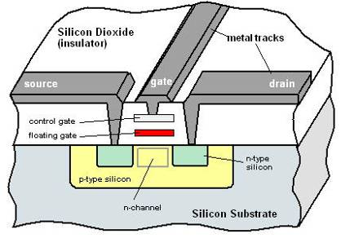
EPROM
Buňka paměti EPROM
je založena na tranzistoru
MOS s plovoucím hradlem.
Do tohoto hradla
je při zápisu „0“
přiveden náboj z řídícího hradla a tranzistor
pak zůstane trvale sepnutý.
Měnit lze pouze „1“ na „0“.
Před novým programováním je nutné paměť vymazat za pomoci ultrafialového světla.

Slide 6
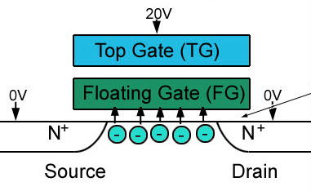
EEPROM
Electrically Erasable Programable ROM
Programování paměti se provede elektrickým pulsem, který přivede náboj na plovoucí hradlo.

Slide 7
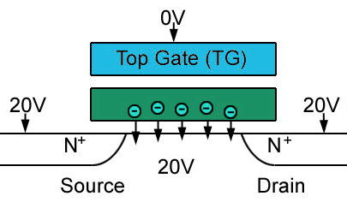
EEPROM
Při vymazávání paměti se obrátí polarita signálu a náboj je odveden.

Slide 8
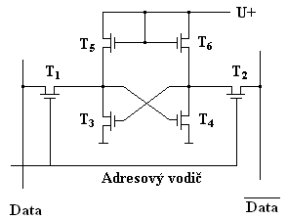
SRAM - MOS
Zápis:
Na datové vodiče
se přivede zapiso-
vaná hodnota
(stačí ji přivést pouze
na jeden z vodičů).
Adresovým signálem se sepnou tranzistory T₁, T₂
Klopný obvod se T₃, T₄ se překlopí do stavu „vynuceného“ datovými vodiči.

Slide 9
SRAM - MOS
Čtení:
Adresovým
signálem
se sepnou
tranzistory T₁, T₂.
Z datových vodičů se přečte hodnota uložená
v paměťové buňce.

Slide 10
Kombinační obvody
Jsou číslicové obvody, ve kterých stavy výstupních signálů (F₁, F₂, F₃, F₄) závisí pouze na okamžitých stavech vstupních signálů (A, B, C, D).
A
F₁
B
KO
F₂
C
F₃
D
F₄
Kombinační obvod slouží k realizaci logické funkce.

Slide 11
Sekvenční obvody
Jsou číslicové obvody, ve kterých stavy výstupních signálů (Y₁.. Y_{N}) stavy závisí na okamžitých stavech vstupních signálů (X₁..X_{N}) a na stavech vnitřních (Z₁..Z_{P}) .
Vstupní proměnné
X₁
Y₁
Výstupní proměnné
X_{N}
KO
Y_{N}
Z₁.. Z_{P}
Z₁.. Z_{O}
Vnitřní proměnné
Příští vnitřní proměnné
Paměť

Slide 12
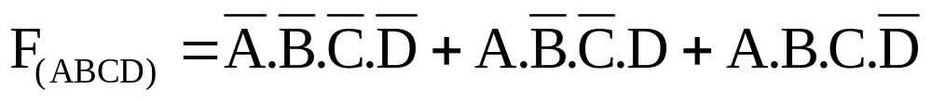
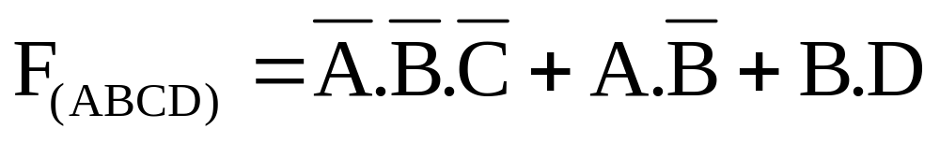
Zápis logické funkce
Logická funkce může být zapsána v úplném součtovém tvaru jako logický součet členů
– implikantů (součet součinových termů).
Další možností je použít zminimalizovaný tvar logické funkce
(opět se jedná o součet součinových termů)

Slide 13
Programovatelné logické obvody
Základní struktura je složena z AND a OR matice
Vstupní proměnné
Součinové termy
AND
OR
Výstupní proměnné

Slide 14
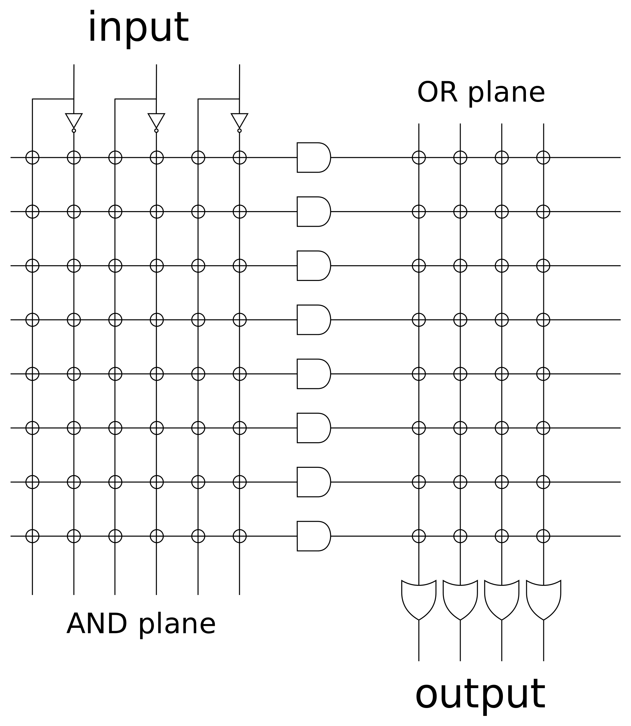
Programovatelné logické obvody
Matice jsou složeny
z programova-telných propojek.
Fyzická realizace propojek je závislá na použité technologii
(pojistky, antipojistky, plovoucí hradla...).

Slide 15
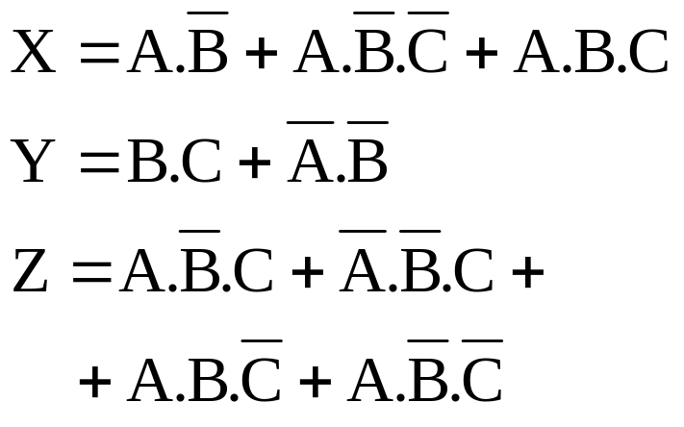
Příklad 431.1
A
B
C
Pomocí PLD realizujte funkce:
X Y Z

Slide 16
Programovatelné logické obvody
Podle toho, která matice obvodu je programovatelná lze obvody rozdělit:
AND | OR | Typ
pevná | pevná | Paměť ROM
pevná | programovatelná | Paměť PROM
programovatelná | pevná | PAL
programovatelná | programovatelná | FPLA

Slide 17
Paměť ROM
Není vlastně programovatelný obvod.
V paměti musí být data už při výrobě,
(je však možné zadat si zakázkovou výrobu
na základě předpřipravené struktury).
Používají se například jako dekodéry, převodníky kódů, generátory znaků... (napříkad BCD -> 7 seg.).
Velikost paměti udává počet vstupních proměnných – počet adresních vodičů (8 – 256 B, 12 – 4 KB).
Počet bitů paměti udává počet výstupních proměných (1, 4, 8, 16).

Slide 18
Paměť PROM
Matice AND
  je pevná
  tvoří jí adresový dekodér, který vybírá jednotlivé řádky paměti.
Matice OR
  je programovatelná
  tvoří jí data vložená do paměti
  funkce se vkládá v nezminimalizovaném tvaru
  (do paměti se vloží pravdivostní tabulka)

Slide 19
Struktura paměti typu
ROM PROM
1b
1b
1b
1b
A_{N} - A₀
1b
1b
1b
1b
Dekodér 1 z N
1b
1b
1b
1b
1b
1b
1b
1b
CS
D_{N}
D_{N-1}
D_{N-2}
....
D₀
D_{N} - D₀

Slide 20
Paměť PROM
Paměti je nutné naprogramovat zpravidla v externím programátoru vhodným pro konkrétní typ paměti (PROM, EPROM, EEPROM,...)
Výhody:
  jednoduchý návrh (vloží se pravdivostní tabulka)
Nevýhody:
  špatné využití čipu (paměť je zbytečně velká, funkce nezminimalizovaná) → vyšší spotřeba
  nedefinovatelný přechod mezi dvěma stavy
  (tzv. hazardy)
  nižší rychlost

Slide 21
PAL
Programmable Array Logic.
Programovatelná matice AND a pevná matice OR.
Označení PAL je označení jedné skupiny programovatelných obvodů:
  ochranou známku na označení PAL získala
  v roce 1978 firma Monolithic Memories, Inc.
  v současné době ji drží Lattice Semiconductor.
  obvody tohoto typu vyrábí celá řada výrobců.

Slide 22
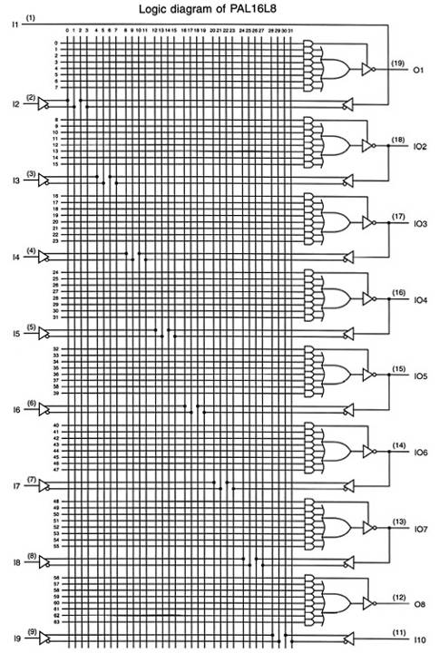
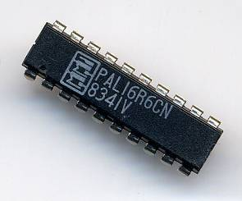
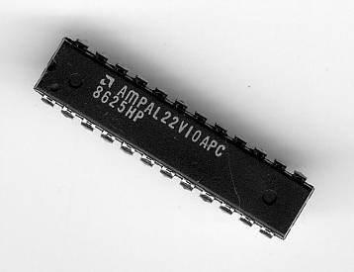
PAL

Slide 23
PAL značení
PAL 16 L 8 - 20
zpoždění v ns
počet výstupů
typ výstupních obvodů
počet vstupů do matice AND
L - kombinační výstup aktivní v nízké úrovni
H - kombinační výstup aktivní ve vysoké úrovni
R - výstupní registr se společným hodinovým signálem
C - complementary - obě dvě úrovně výstupu
P - programovatelné L nebo H
V - původní význam proměnný počet součinových termů
A - jako R, ale asynchroně taktované, jeden term pro CLK
S - sharing - využití termu pro dva výstupy nebo sdílení mezi sousedy

Slide 24
PAL
Nejběžnější typy:
  PAL16L8, PAL16R8, PAL22L10, PAL22R10
Další typy:
  PAL16R6, PAL16R4, PAL20R8,....
Původní obvody PAL vznikaly v 80 letech, disponovaly technologií přepalovatelných pojistek (PROM).
Postupně byly nahrazeny modernějšími obvody
s technologií typu EPROM a EEPROM.

Slide 25
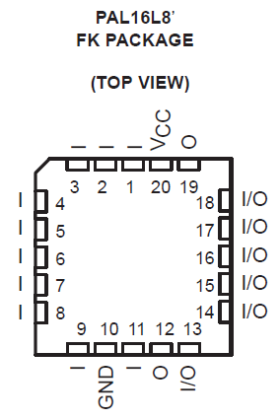
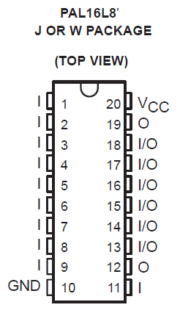
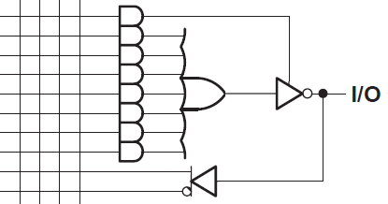
PAL16L8
Pouzdra
Konstrukce vstupně výstupního pinu
Umožňuje realizovat kombinační obvody

Slide 26
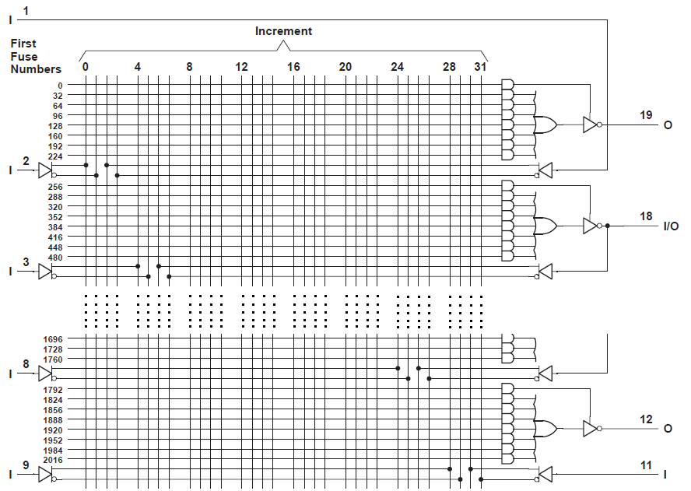
PAL16L8 – vnitřní struktura

Slide 27
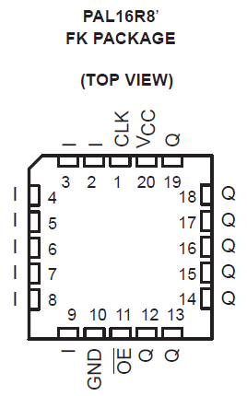
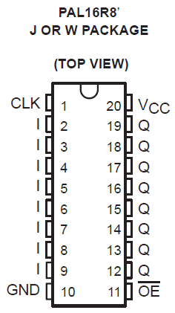
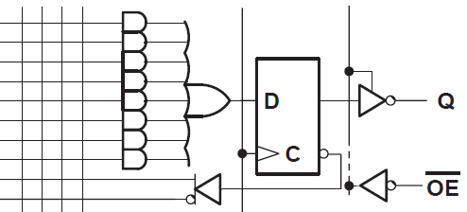
PAL16R8
Pouzdra
Konstrukce vstupně výstupního pinu
Registr
Umožňuje realizovat kombinační a sekvenční obvody

Slide 28
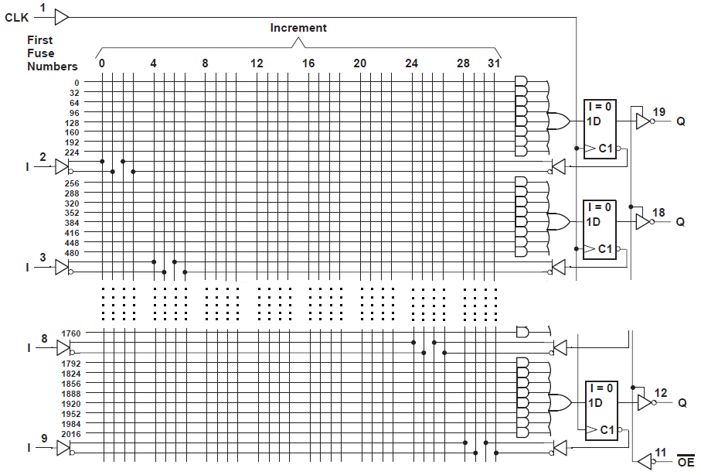
PAL16R8 – vnitřní struktura

Slide 29
GAL
Generic Array Logic
Obvody GAL jsou následovníkem obvodů PAL
Vyvinula je firma Lattice Semiconductor.
Hlavní vylepšení:
  možnost přeprogramování díky technologiím EPROM či později EEPROM
  díky propracovanější struktuře dokáže jeden typ obvodu GAL všechny druhy obvodů PAL
  vyšší rychlost, menší spotřeba,...
Hlavní vyráběné typy: GAL16V8, GAL22V10

Slide 30
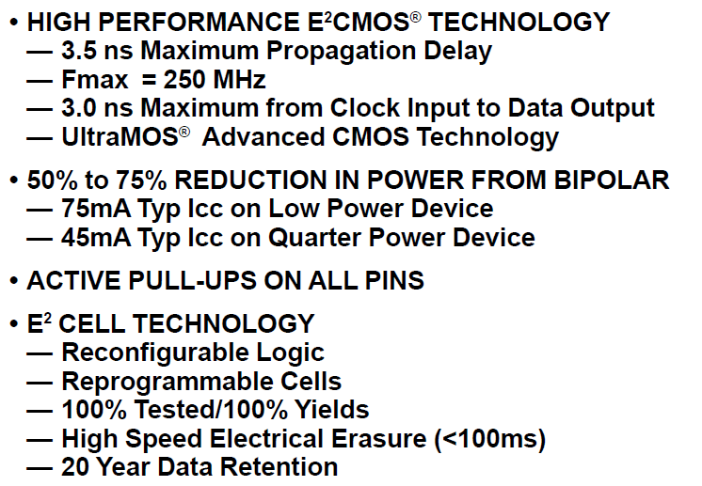
GAL16V8 (22V10) – vlastnosti

Slide 31
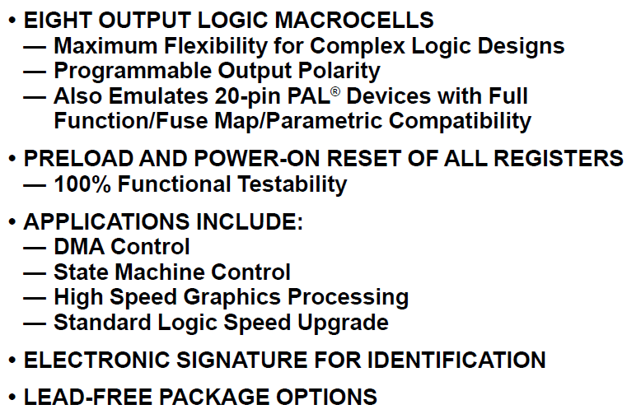
GAL16V8 (22V10) – vlastnosti

Slide 32
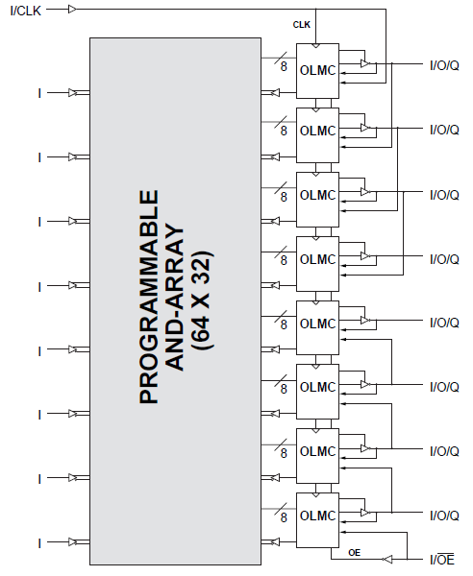
GAL16V8 struktura
skládá se
z programovatelné matice AND a konfigurovatelných výstupních makrobuněk
OLMC

Slide 33
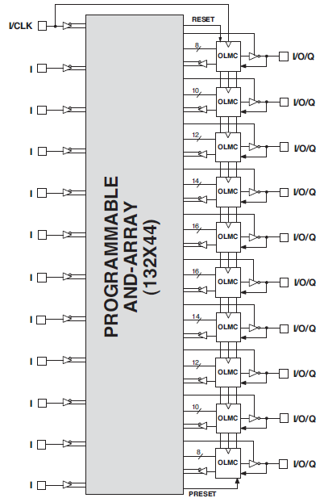
GAL22V10 struktura
Počet vstupů do jednotlivých jednotek OLM
se pohybuje
od 8 do 16.
(GAL16V8 má
8 vstupů do všech
8 jednotek OLM)

Slide 34
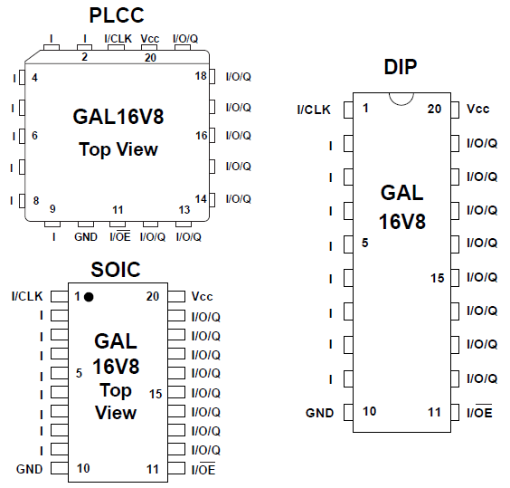
GAL16V8 – pouzdra

Slide 35
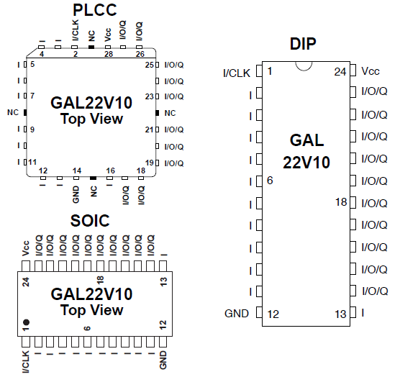
GAL22V10 – pouzdra

Slide 36
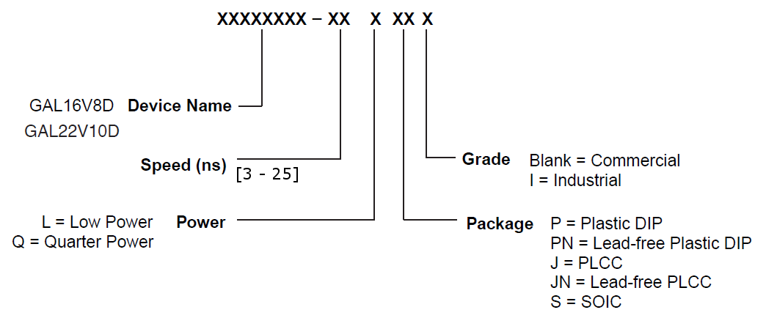
GAL – značení
Například:
GAL16V8D-3LJ, GAL16V8D-10LP, GAL16V8D-25LS, GAL22V10D-7LPN, GAL22V10D-10LJNI

Slide 37
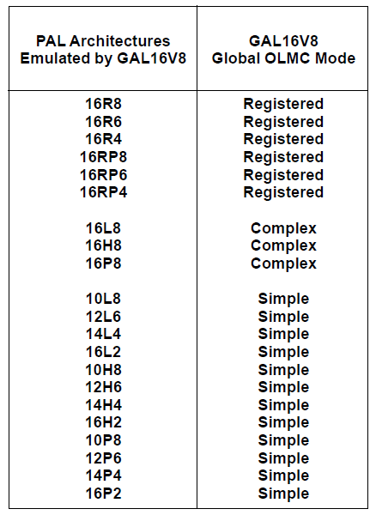
GAL x PAL
Použití programovatelné výstupní makrobuňky umožňuje emulovat celou rodinu
obvodů PAL
(díky tomu lze nahradit v aplikaci starší obvod PAL novým obvodem GAL)

Slide 38
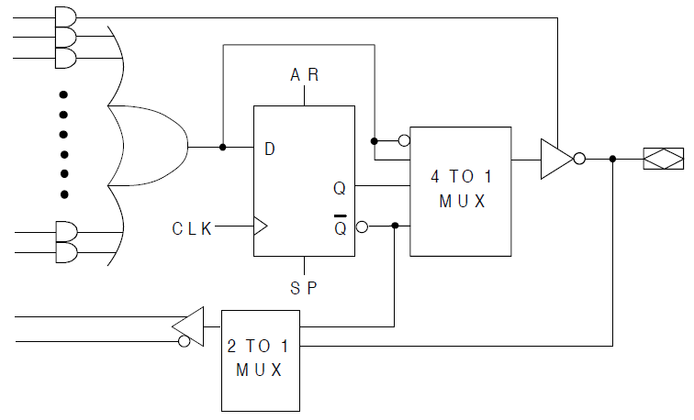
GAL – struktura OLMC
Output Logic Macrocell

Slide 39
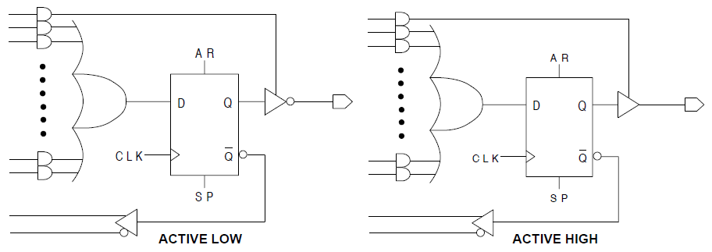
GAL – OLMC: Registered Mode
Pin je možno používat jako výstupní

Slide 40
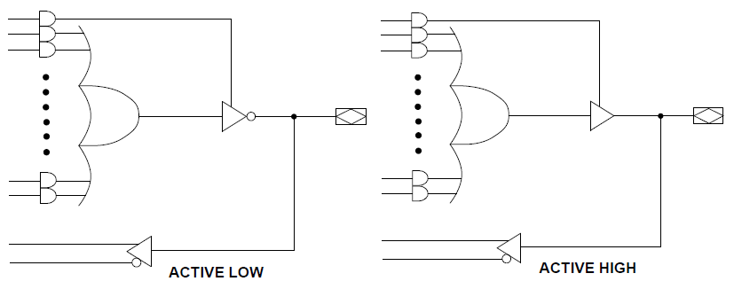
GAL – OLMC: Combinatorial Mode
Pin je vstupně / výstupní

Slide 41
Programování PLD
Pro programování a popisování logických obvodů se používají speciální programovací jazyky:
  VHDL
    (Very High Speed Integrated Circuits Hardware Description Language)
  Verilog
Pro programování obvodů PAL a GAL se používá jazyk ABEL

Slide 42
ABEL – zápis programu
Hlavička (MODULE název_projektu)
Deklarace:
  výběr typu obvodu (DEVICE)
  definice názvů vstupních, výstupních, vnitřních proměnných, přiřazení pinů...
Logický popis:
  rovnice, pravdivostní tabulky, stavové diagramy
Testovací vektory:
  slouží pro ověření funkčnosti
Konec (END)

Slide 43
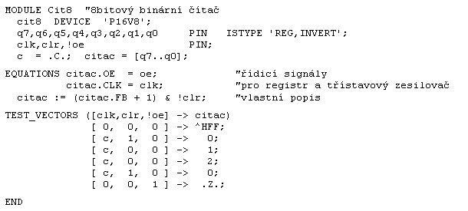
ABEL – ukázky programů

Slide 44
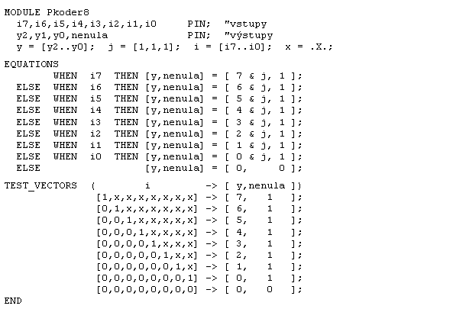

Slide 45
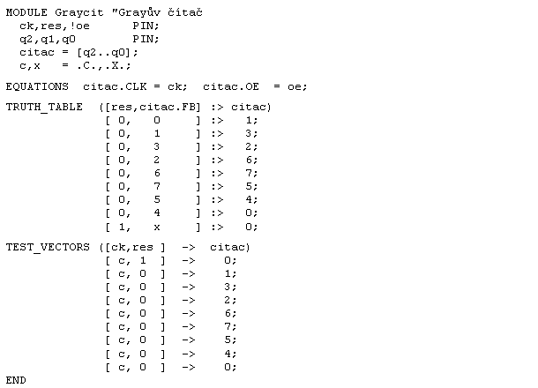

Slide 46
JEDEC soubor
Pro vlastní programování je nutné vytvořit soubor pro programátory.
Tyto soubory mohou být ve formátu „JEDEC“
JEDEC SSTA
  (Joint Electron Devices Engineering Council Solid State Technology Association)
  organizace schvalující technologické standardy.

Slide 47
JEDEC příklad
PAL16V8
QP20*
QF2194*
G0*
F0*
L0000 11111111111111111111111111111111*
L0032 10111111110111011110111111101111*
L0064 10111111111011011111111011111110*
L0096 10111111110111101111110111111101*
...
L2016 00000000000000000000000000000000*
L2048 00000000*
L2056 01000110010001000100100101010011*
L2120 11000000*
L2128 11111000111110001110000011100000*
L2160 10000000100000001000000010000000*
L2192 01*
C47F4*
_443D

